Slide 1
李竑杰 王睿哲
编译原理
习题3.1

Slide 2
习题3.1
写出“注释”的正则定义，并为其设计一个DFA。
注释是/*和*/之间的串，且串中没有不在双引号（"）中的*/
不考虑双引号的情况下的DFA：
other
＊
0
/
1
＊
2
＊
3
/
start
4
other

Slide 3
习题3.1
考虑双引号的注释的DFA：
other
＊
"
0
/
1
＊
2
＊
/
"
start
3
4
other
"
"
"
＊
5
＊
6
/
7
"
other
other
other
8
other

Slide 4
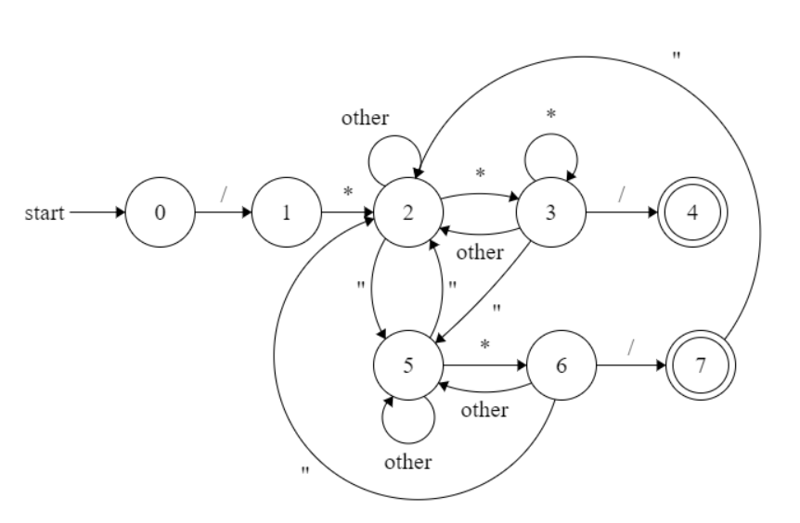
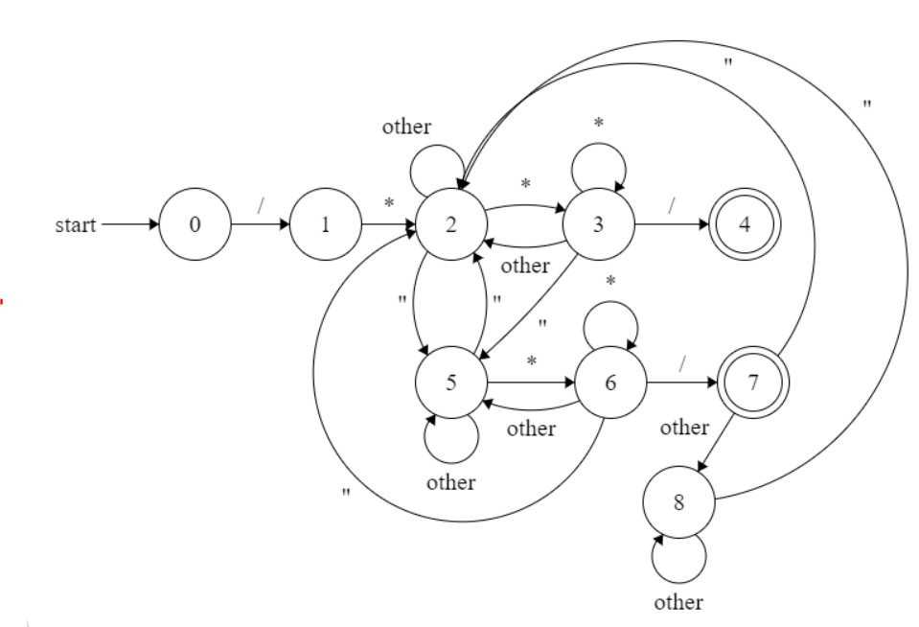
习题3.1
如图所示：

Slide 5
谢谢大家！

